Slide 1

Teori-Teori Belajar dan Penerapannya dalam Pembelajaran PAI
Pendidikan Agama Islam di Era Digital — Tinjauan Teoritis dan Praktis

Slide 2



Latar Belakang
Perubahan Abad ke-21
Perkembangan ilmu pengetahuan dan teknologi telah membawa perubahan besar dalam dunia pendidikan.
Pengaruh Teknologi Digital
Teknologi digital memudahkan peserta didik memperoleh informasi dan memengaruhi gaya belajar, motivasi, dan keterlibatan mereka.
Peluang untuk PAI
Blended learning, platform daring, dan media interaktif dapat meningkatkan pemahaman peserta didik terhadap materi PAI.

Slide 3



Karakteristik Peserta Didik Generasi Digital
Dekat dengan Teknologi
Visual & Kontekstual
Literasi & Kreativitas
Tumbuh di lingkungan yang dekat dengan teknologi dengan karakteristik belajar yang berbeda dari generasi sebelumnya.
Lebih tertarik pada media visual, pembelajaran berbasis teknologi, dan materi yang berkaitan dengan kehidupan sehari-hari.
Dituntut memiliki literasi digital, kreativitas, dan kemampuan berpikir kritis.

Slide 4

Tantangan Pembelajaran PAI
Tujuan PAI tidak hanya memberikan pemahaman ajaran agama, tetapi juga membentuk karakter, moral, dan spiritual peserta didik.
Pelaksanaan pembelajaran PAI masih sering menggunakan metode konvensional seperti ceramah dan hafalan.
Diperlukan strategi pembelajaran yang lebih aktif, interaktif, dan kontekstual.

Slide 5

Behaviorisme
TEORI BELAJAR #1
Konsep Utama
Ivan Pavlov
John B. Watson
Teori belajar yang memandang proses belajar sebagai perubahan perilaku yang dapat diamati. Perubahan terjadi melalui hubungan antara stimulus yang diberikan dengan respons yang ditunjukkan peserta didik.
Pengondisian klasik — respons terbentuk melalui asosiasi stimulus berulang.
Fokus pada perilaku yang dapat diukur dan diamati secara objektif.
Penerapan dalam PAI: pemberian penguatan positif (reward) saat peserta didik berhasil menghafal ayat atau menunjukkan perilaku islami.

Slide 6




Kognitivisme
TEORI BELAJAR #2
Jean Piaget
Asimilasi, akomodasi, dan ekuilibrasi dalam perkembangan kognitif.
Jerome Bruner
Discovery learning — belajar melalui penemuan aktif.
David Ausubel
Pembelajaran bermakna — menghubungkan informasi baru dengan pengetahuan yang sudah ada.

Slide 7
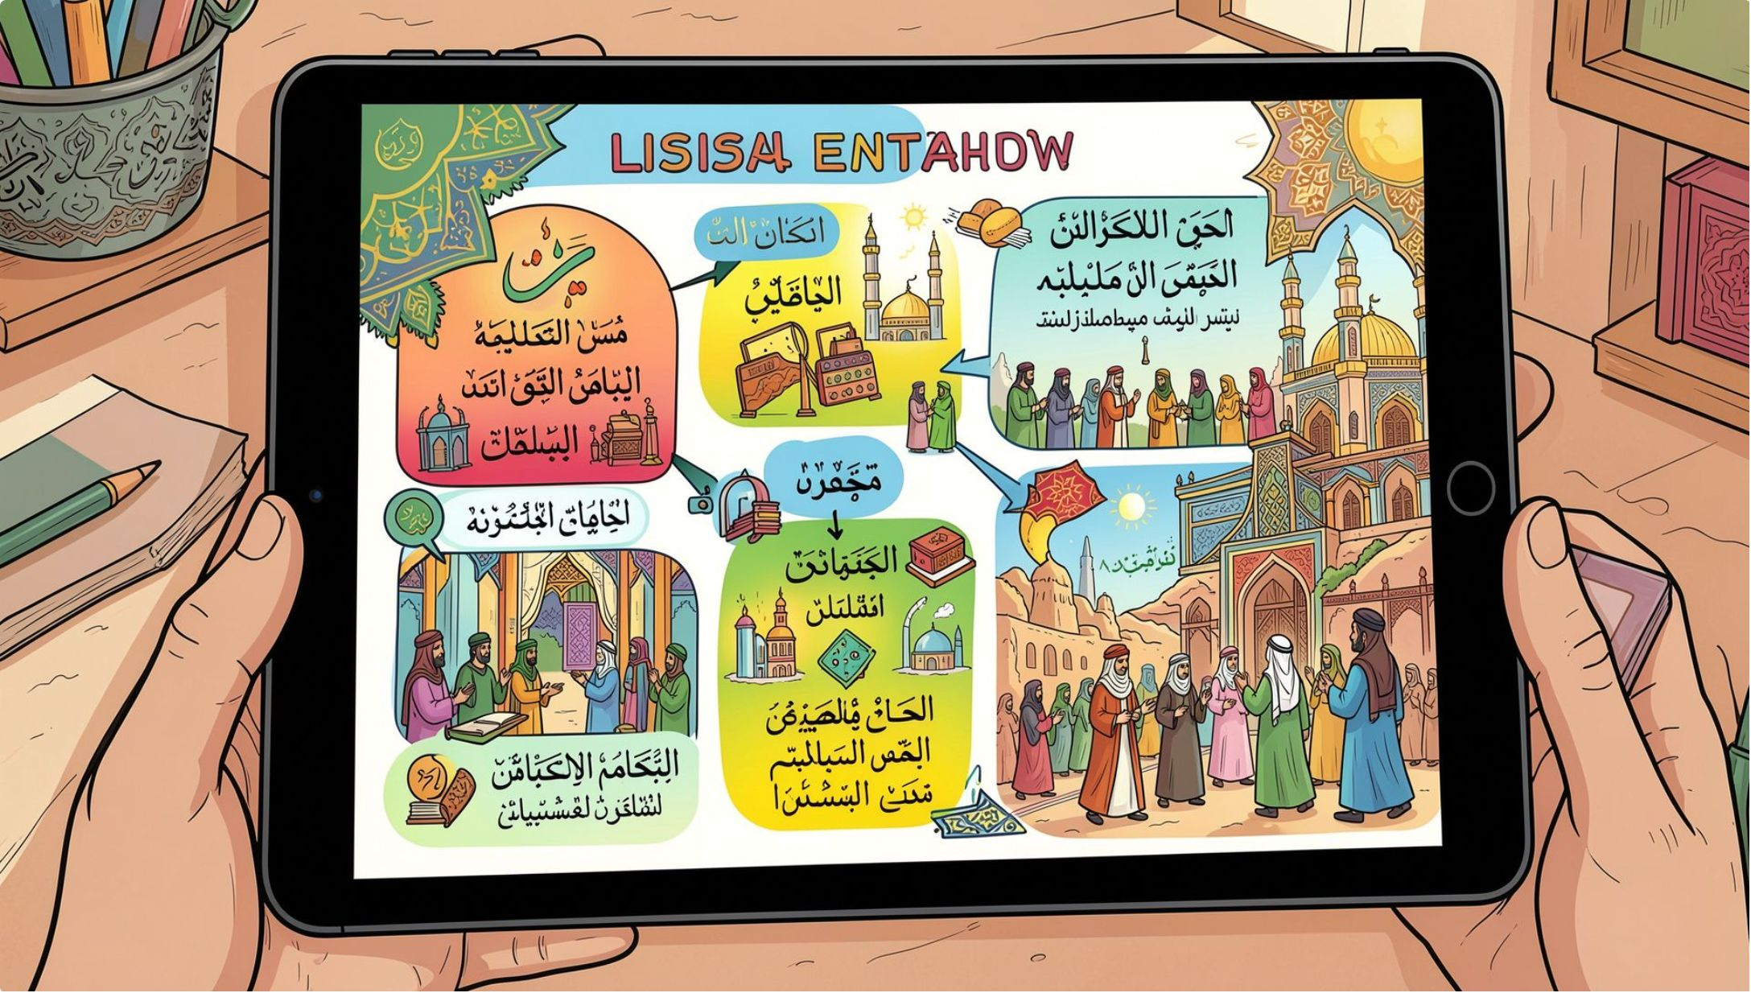
Penerapan Kognitivisme dalam PAI
Pemahaman Mendalam, Bukan Hafalan
Kognitivisme mendorong peserta didik memahami materi fikih, akidah, dan sejarah Islam secara mendalam, bukan sekadar menghafalnya.
Media Visual Digital
Penggunaan video animasi, infografis, dan media visual digital membantu peserta didik memahami materi dengan lebih mudah dan menyenangkan.

Slide 8
Konstruktivisme
TEORI BELAJAR #3
Pengetahuan Dibangun Aktif
Jean Piaget & Lev Vygotsky
Pengetahuan dibangun secara aktif oleh peserta didik melalui pengalaman dan interaksi dengan lingkungan — bukan diterima secara pasif.
Piaget menekankan perkembangan kognitif melalui pengalaman; Vygotsky menekankan interaksi sosial dan scaffolding sebagai kunci belajar.

Slide 9


Penerapan Konstruktivisme dalam PAI
Pembelajaran Kontekstual
Era Digital
Diskusi kelompok, pembelajaran berbasis masalah, dan studi kasus keislaman membantu peserta didik menghubungkan materi dengan pengalaman sehari-hari.
Pembelajaran daring, forum diskusi virtual, collaborative learning, dan project based learning memperkuat konstruksi pengetahuan secara aktif.

Slide 10
Humanisme dan Social Learning
TEORI BELAJAR #4 & #5
Humanisme
Social Learning
Menekankan pengembangan potensi manusia secara menyeluruh — karakter, nilai, dan spiritualitas. Belajar berpusat pada kebutuhan dan pertumbuhan diri peserta didik.
Tokoh: Abraham Maslow (hierarki kebutuhan) dan Carl Rogers (pembelajaran berpusat pada siswa).
Belajar terjadi melalui pengamatan, peniruan, dan interaksi dengan orang lain di lingkungan sosial. Perilaku islami dapat dipelajari melalui keteladanan guru dan teman sebaya.
Tokoh: Albert Bandura — teori observational learning dan self-efficacy.

Slide 11

Kesimpulan
Teori Menentukan Pendekatan
Media & Teknologi sebagai Jembatan
Kombinasi Membentuk Karakter
Peran Teori Belajar
Fleksibilitas Media Digital
Integrasi Holistik
Teori belajar memiliki peran penting dalam menentukan pendekatan pembelajaran PAI yang sesuai.
Berbagai teori dapat diterapkan melalui video, pembelajaran daring, forum diskusi, dan kegiatan kolaboratif.
Menggabungkan teori sesuai kebutuhan peserta didik meningkatkan pemahaman materi dan membentuk karakter serta nilai spiritual.

